Slide 1
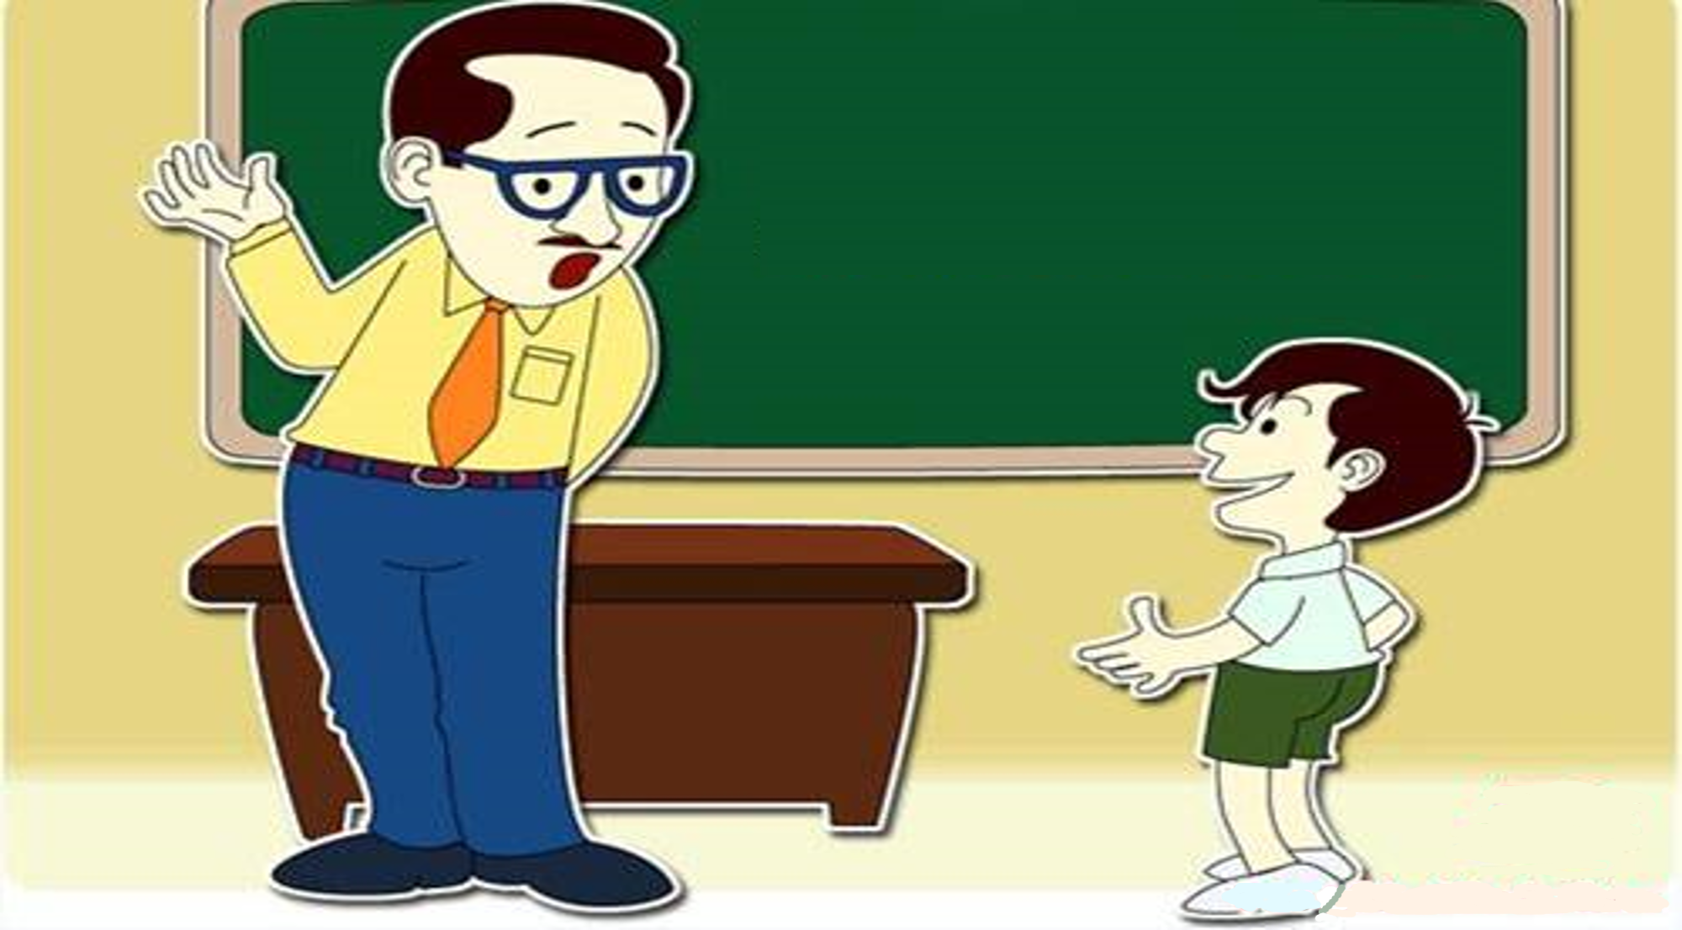
HOẠT ĐỘNG KHỞI ĐỘNG

Slide 2

Trò chơi: NGÔI SAO MAY MẮN
1
2
3
10
20
10
4
5
6
20
10
10
NEXT

Slide 3


LUẬT CHƠI
- Mỗi nhóm chọn ra 2 bạn chơi cho đội của mình và đồng thời chọn ngôi sao may mắn của nhóm mình.
- Bạn thứ nhất đọc câu hỏi trong ngôi sao.
- Bạn thứ 2 trả lời bằng cách giơ bảng là đồng ý hoặc không đồng ý.
- Nếu trả lời đúng sẽ được số điểm có trong ngôi sao may mắn, nếu trả lời sai thì nhường quyền cho nhóm khác.
- Thời gian đọc và trả lời trong vòng 30s
NGÔI SAO MAY MẮN
BACK

Slide 4

Câu 1: Số 7 là số nguyên tố.
Đúng
THỜI GIAN
0 : 30
0 : 29
0 : 28
0 : 27
0 : 26
0 : 25
0 : 24
0 : 23
0 : 22
0 : 21
0 : 20
0 : 19
0 : 18
0 : 17
0 : 16
0 : 15
0 : 14
0 : 13
0 : 12
0 : 11
0 : 10
0 : 09
0 : 08
0 : 07
0 : 06
0 : 05
0 : 04
0 : 03
0 : 02
0 : 01
0 : 00
HẾT GIỜ
BACK

Slide 5
Câu 2: Số chẵn là số chia hết cho 3.
Sai
THỜI GIAN
0 : 30
0 : 29
0 : 28
0 : 27
0 : 26
0 : 25
0 : 24
0 : 23
0 : 22
0 : 21
0 : 20
0 : 19
0 : 18
0 : 17
0 : 16
0 : 15
0 : 14
0 : 13
0 : 12
0 : 11
0 : 10
0 : 09
0 : 08
0 : 07
0 : 06
0 : 05
0 : 04
0 : 03
0 : 02
0 : 01
0 : 00
HẾT GIỜ
BACK

Slide 6
Câu 3: Với thuật toán tìm số lớn hơn trong hai số a, b.
- Đầu vào : Hai số a, b
- Đầu ra : Số lớn hơn.
Đúng hay sai?
Đúng
THỜI GIAN
0 : 30
0 : 29
0 : 28
0 : 27
0 : 26
0 : 25
0 : 24
0 : 23
0 : 22
0 : 21
0 : 20
0 : 19
0 : 18
0 : 17
0 : 16
0 : 15
0 : 14
0 : 13
0 : 12
0 : 11
0 : 10
0 : 09
0 : 08
0 : 07
0 : 06
0 : 05
0 : 04
0 : 03
0 : 02
0 : 01
0 : 00
HẾT GIỜ
BACK

Slide 7
Câu 4: Số 8 là số nguyên tố.
Sai
THỜI GIAN
0 : 30
0 : 29
0 : 28
0 : 27
0 : 26
0 : 25
0 : 24
0 : 23
0 : 22
0 : 21
0 : 20
0 : 19
0 : 18
0 : 17
0 : 16
0 : 15
0 : 14
0 : 13
0 : 12
0 : 11
0 : 10
0 : 09
0 : 08
0 : 07
0 : 06
0 : 05
0 : 04
0 : 03
0 : 02
0 : 01
0 : 00
HẾT GIỜ
BACK

Slide 8
Câu 5: Với thuật toán tìm tổng hai số a, b.
- Đầu vào : Hai số a, b
- Đầu ra : Hiệu của 2 số
Đúng hay sai?
Sai
THỜI GIAN
0 : 30
0 : 29
0 : 28
0 : 27
0 : 26
0 : 25
0 : 24
0 : 23
0 : 22
0 : 21
0 : 20
0 : 19
0 : 18
0 : 17
0 : 16
0 : 15
0 : 14
0 : 13
0 : 12
0 : 11
0 : 10
0 : 09
0 : 08
0 : 07
0 : 06
0 : 05
0 : 04
0 : 03
0 : 02
0 : 01
0 : 00
HẾT GIỜ
BACK

Slide 9
Câu 6: Voi thuộc loài ăn thịt.
Sai
THỜI GIAN
0 : 30
0 : 29
0 : 28
0 : 27
0 : 26
0 : 25
0 : 24
0 : 23
0 : 22
0 : 21
0 : 20
0 : 19
0 : 18
0 : 17
0 : 16
0 : 15
0 : 14
0 : 13
0 : 12
0 : 11
0 : 10
0 : 09
0 : 08
0 : 07
0 : 06
0 : 05
0 : 04
0 : 03
0 : 02
0 : 01
0 : 00
HẾT GIỜ
BACK

Slide 10





BÀI 16. CÁC CẤU TRÚC ĐIỀU KHIỂN

Slide 11


Bài 16: CÁC CẤU TRÚC ĐIỀU KHIỂN
1
Cấu trúc tuần tự, cấu trúc rẽ nhánh
Cấu trúc bài học
2
Cấu trúc lặp

Slide 12



Chú thích
Hoạt động cặp đôi
Hoạt động nhóm
Hoạt động cá nhân

Slide 13
Bài 16: CÁC CẤU TRÚC ĐIỀU KHIỂN
1. Trong trò chơi ở phần khởi động, điều kiện để nhóm được cộng điểm là gì?
- Điều kiện: trả lời đúng câu hỏi.
2. Việc đánh giá điểm gồm những bước nào?
Em hãy viết các bước đó ra giấy?
- Việc đánh giá điểm gồm 2 bước:
+ Kiểm tra điều kiện nhóm trả lời đúng hay sai.
+ Nếu câu trả lời đúng thì cộng điểm cho nhóm.

Slide 14
Bài 16: CÁC CẤU TRÚC ĐIỀU KHIỂN
Cấu trúc tuần tự, cấu trúc rẽ nhánh
a. Cấu trúc tuần tự
? Trong các ví dụ sau, những ví dụ nào thể hiện cấu trúc tuần tự:
1. Soạn sách vở theo thời khóa biểu để các em đi học
1. Soạn sách vở theo thời khóa biểu để các em đi học
2. Pha trà mời khách
3. Nếu bạn Hoa ốm phải nghỉ học, em sẽ chép bài giúp bạn.
4. Nếu trời không mưa thì em sẽ đi đá bóng ngược lại em sẽ ở nhà.
2. Pha trà mời khách

Slide 15
Bài 16: CÁC CẤU TRÚC ĐIỀU KHIỂN
Cấu trúc tuần tự, cấu trúc rẽ nhánh
a. Cấu trúc tuần tự
Ví dụ: Soạn sách vở theo thời khóa biểu để các em đi học
Xem thời khóa biểu để biết môn học
Lấy sách vở của môn học
Cho sách vở vào cặp

Slide 16

Bài 16: CÁC CẤU TRÚC ĐIỀU KHIỂN
a. Cấu trúc tuần tự
- Cấu trúc tuần tự (sequence): thực hiện các lệnh theo thứ tự từ trên xuống
Ví dụ: Pha trà mời khách
Sơ đồ
Tráng ấm, chén bằng nước sôi
Lệnh 1
Rót nước sôi vào ấm, đợi khoảng 3-4ph
Lệnh 2
Cho trà vào ấm
…..
Rót trà ra chén mời khách
Lệnh n

Slide 17
Bài 16: CÁC CẤU TRÚC ĐIỀU KHIỂN
b. Cấu trúc rẽ nhánh
b1. Cấu trúc rẽ nhánh dạng thiếu
Ví dụ: Điền cụm từ thích hợp vào chỗ trống:
Sơ đồ
Ví dụ
ĐÚNG
Trời mưa
ĐÚNG
…
Điều kiện
SAI
…
Em không
đi đá bóng
…
SAI
Lệnh

Slide 18
Bài 16: CÁC CẤU TRÚC ĐIỀU KHIỂN
Cấu trúc tuần tự, cấu trúc rẽ nhánh
b. Cấu trúc rẽ nhánh
Sơ đồ
b1. Cấu trúc rẽ nhánh dạng thiếu
Hoạt động
Từ sơ đồ trên em hãy nêu hoạt động quá trình mô tả thuật toán?
Điều kiện
ĐÚNG
B1. Kiểm tra điều kiện
B2. Nếu điều kiện đúng thì thực hiện câu lệnh
SAI
B3. Nếu điều kiện sai thì thoát khỏi chương trình
Lệnh

Slide 19
Bài 16: CÁC CẤU TRÚC ĐIỀU KHIỂN
b. Cấu trúc rẽ nhánh
b1. Cấu trúc rẽ nhánh dạng thiếu
Ví dụ: Điền cụm từ thích hợp vào chỗ trống:
Ví dụ
Sơ đồ
ĐÚNG
SAI
Trời mưa
ĐÚNG
…
SAI
Điều kiện
…
Em ở nhà
đọc truyện
Đi đá bóng
…
…
…
Lệnh 1
Câu lệnh 2

Slide 20
Bài 16: CÁC CẤU TRÚC ĐIỀU KHIỂN
b. Cấu trúc rẽ nhánh
b1. Cấu trúc rẽ nhánh dạng đủ
Hoạt động
Sơ đồ
B1. Kiểm tra điều kiện
ĐÚNG
Điều kiện?
SAI
Từ sơ đồ trên em hãy nêu hoạt động quá trình mô tả thuật toán?
B2. Nếu điều kiện đúng thì thực hiện câu lệnh 1
B3. Nếu điều kiện sai thì thực hiện câu lệnh 2
Câu lệnh 1
Câu lệnh 2

Slide 21
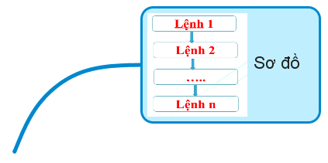
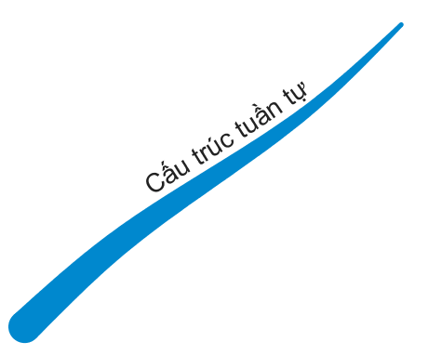
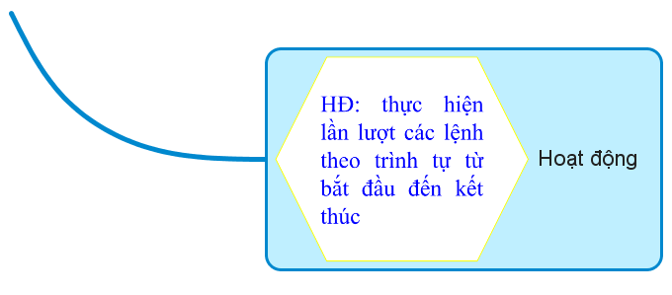

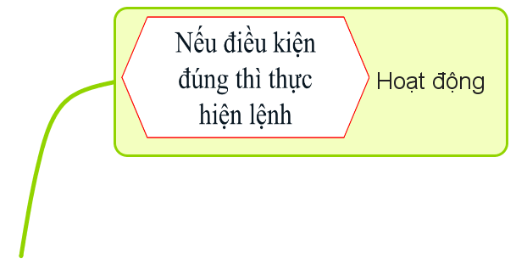
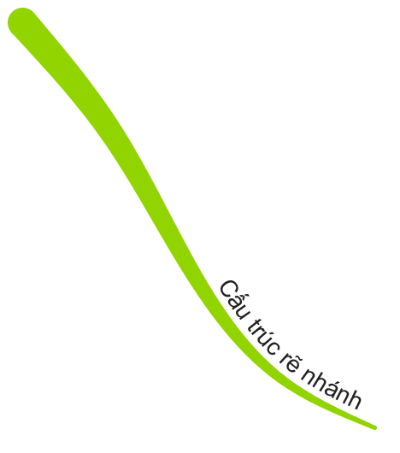
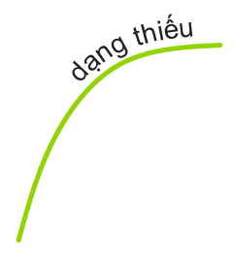
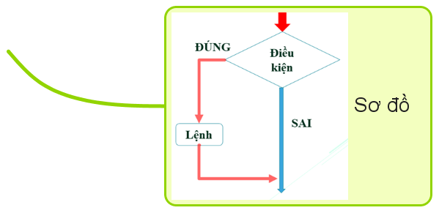
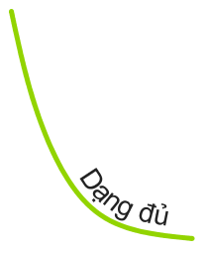
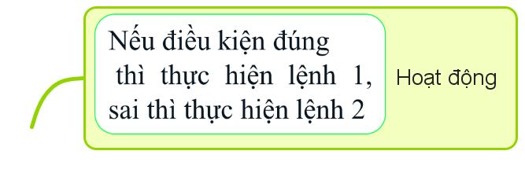
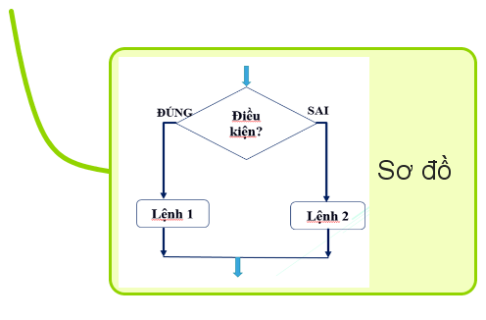

Slide 22

Bài 16: CÁC CẤU TRÚC ĐIỀU KHIỂN
2. Cấu trúc lặp
a. Trong trò chơi ở phần khởi động, hoạt động nào được lặp lại?
Hoạt động lặp: Giơ thẻ đúng hoặc sai
b. Điều kiện để dừng trò chơi là gì?
Điều kiện để dừng trò chơi: Khi bạn 2 đọc hết tất cả câu hỏi
Thời gian

Slide 23
Bài 16: CÁC CẤU TRÚC ĐIỀU KHIỂN
2. Cấu trúc lặp
Ví dụ: Điền cụm từ thích hợp vào chỗ trống:
Ví dụ
Sơ đồ
SAI
…
SAI
Còn thời gian
Điều kiện
ĐÚNG
ĐÚNG
…
…
Đọc câu hỏi và trả lời
Lệnh

Slide 24
Bài 16: CÁC CẤU TRÚC ĐIỀU KHIỂN
2. Cấu trúc lặp
Nhóm 1: Cấu trúc lặp dùng để làm gì?
- Dùng để mô tả các bước của thuật toán được thực hiện lặp lại nhiều lần.
Nhóm 2: Trong cấu trúc lặp, bước nào quan trọng nhất? Vì sao?
- Bước kiểm tra điều kiện là quan trọng nhất. Vì nó sẽ quyết định tiếp tục lặp hay kết thúc quá trình lặp.
Nhóm 3: Nêu sự giống nhau và khác nhau giữa cấu trúc rẽ nhánh và cấu trúc lặp.
+ Giống: Đều có bước quan trọng nhất là kiểm tra điều kiện
+ Khác: Cấu trúc rẽ nhánh chỉ thực hiện lệnh 1 lần, còn cấu trúc lặp có thể thực hiện nhiều lần.

Slide 25

Câu hỏi: bạn Khoa đang lập trình bằng scratch, Khoa muốn chú mèo di chuyển 10 bước một liên tục cho đến khi chạm biên thì dừng lại.
Bài 16: CÁC CẤU TRÚC ĐIỀU KHIỂN
A. Điều kiện để chú mèo dừng lại là gì?
Điều kiện để chú mèo dừng lại là: “chạm biên”.
B. Vẽ sơ đồ khối và điền các bước để hoàn thành sơ đồ khối ( Các bước: 1.di chuyển 10 bước, 2. chưa chạm biên, 3. đúng, 4. sai, 5. dừng lại).
…
SAI
…...
Chưa chạm biên
ĐÚNG
…..
…
…
Di chuyển 10 bước
Dừng lại

Slide 26
VẬN DỤNG

Slide 27

Bài 16: CÁC CẤU TRÚC ĐIỀU KHIỂN
Câu 2/sgk/70: Trong trò chơi ở phần khởi động, việc tính điểm cho mỗi cặp chơi là một hoạt động lặp. Hãy chỉ rõ công việc được lặp lại và vẽ sơ đồ khối cấu trúc lặp của hoạt động tính điểm của mỗi cặp chơi trong trò chơi phần khởi động đầu bài học.
Công việc “đánh giá từng phiếu” mà nhóm đã thực hiện là công việc được lặp lại. Công việc này sẽ dừng lại khi hết số phiếu mà nhóm đã trả lời trong lượt chơi của mình.
Còn phiếu trả lời?
Sai
Đúng
Thực hiện việc đánh giá điểm

Slide 28
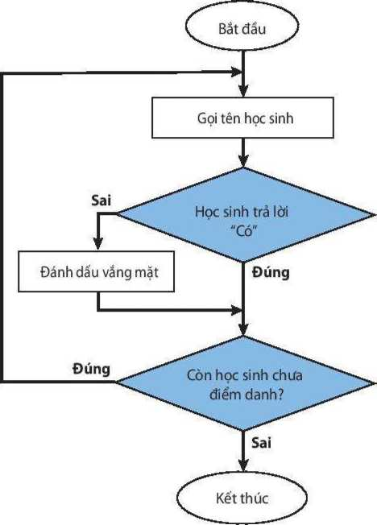
Bài 16: CÁC CẤU TRÚC ĐIỀU KHIỂN
Câu 3/sgk/70: Cô giáo điểm danh bằng cách gọi tên từng bạn trong danh sách lớp. Nếu bạn nào trả lời có thì cô giáo gọi tên bạn tiếp theo, còn không thì cô giáo đánh dấu vắng mặt và gọi tên bạn tiếp theo.
Việc điểm danh của cô giáo có thể mô tả bằng những cấu trúc nào? Em hãy vẽ sơ đỗ khối mô tả các cấu trúc đó.
Việc điểm danh của cô giáo có thể mô tả bằng cấu trúc tuần tự, rẽ nhánh và lặp.

Slide 29
Hướng dẫn về nhà
- Làm bài tập 16.10, 16.11, 16.12 sách bài tập
- Vẽ sơ đồ tư duy nội dung bài 16 vào vở.
- Chuẩn bị trước nội dung bài 17

Slide 30






Giờ học kết thúc
CHÚC CÁC THẦY CÔ SỨC KHỎE
CHÚC CÁC EM HỌC TÔT.

